Slide 1
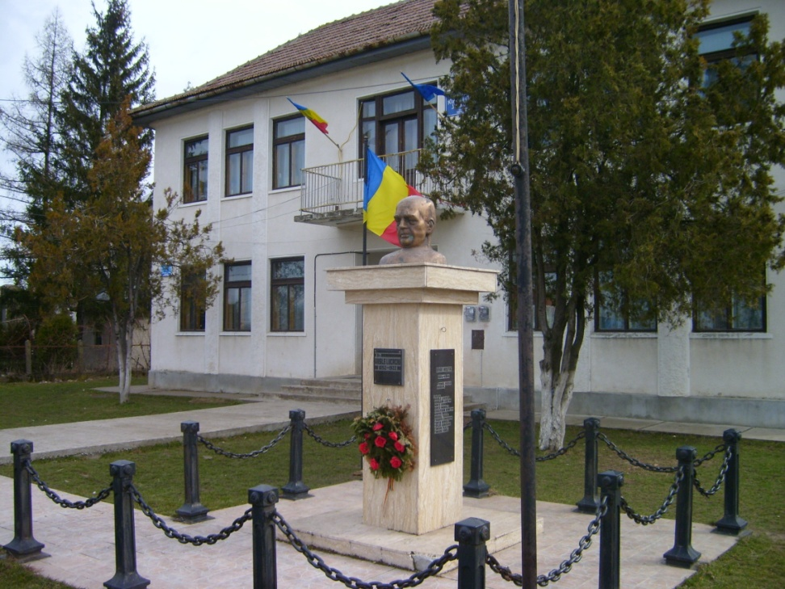
ZIUA PORŢILOR DESCHISE 03. 04. 2013 ORELE 10.00-13.00
PROGRAMUL ZILEI
ŞCOALA GIMNAZIALĂ ,,VASILE LUCACIU”
Loc.Lucăceni
str.Avram Iancu, nr.66,jud.Satu Mare,
tel/fax : 0261 872592
Întâlnirea părinţilor şi preşcolarilor cu echipa de cadre didactice
Vizitarea şcolii şi a clasei pregătitoare
Mic program artistic
Ateliere de creaţie pentru copii şi părinţi
VĂ AŞTEPTĂM CU DRAG !
E-mail: scoalalucaceni@yahoo.com
Site-ul şcolii: http://scoli.didactic.ro/scoala-cu-clasele-iviii-lucaceni

